Slide 1
工业和信息化部“十二五”规划教材
普通高等学校“十二五”规划教材
《C#网络应用编程》第3版
第11章 WCF和MSMQ应用编程

Slide 2
11 WCF和MSMQ应用编程
11.1 MSMQ基础知识
11.2 WCF和MSMQ基本用法示例
11.3 WCF和MSMQ的高级处理功能

Slide 3
11.1 MSMQ基础知识
11.1.1 队列和事务
11.1.2 WCF与MSMQ相关的绑定

Slide 4
11.1.1 队列和事务
队列
  队列的用处是捕获和传送通信双方之间交换的消息，同时还可以通过延期处理来隔离出现故障的任意一方。
    临时性的非事务队列（nontransactional volatile queues），这种队列将消息保存在内存中，不使用事务来保护对消息的操作。使用这种队列时，一旦服务器发生问题，或者调用方出现异常，消息就会丢失。
    永久性的事务队列（transactional queue），这种队列将消息保存在磁盘中，当服务器当机、重启或崩溃时，消息仍可以在系统恢复后被读取出来。同时，消息发布、获取和删除都在环境事务范围内操作，从而确保了消息的可靠性。

Slide 5
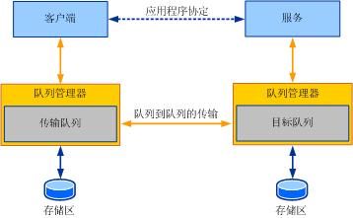
部署方案中的排队通信

Slide 6
11.1.1 队列和事务
事务
  事务是以保证数据的完整性和业务逻辑上的一致性为目的，在不破坏数据的正确性和完整性条件下，为单个逻辑工作而执行的一系列不可分割的操作。
    通过事务将消息发送到队列中时，如果处理失败或出现故障，此时该事务将被回滚，其结果就像从未将消息发送至队列一样。同样，如果通过事务接收消息，当该事务被回滚时，则结果就像从未接收过消息一样，即消息仍然被保留在要读取的队列中。
    客户端和服务端使用事务用队列进行通信时，会涉及两个事务：一个在客户端上，另一个在服务端上。客户端事务处理并发送消息。提交事务时，消息位于传输队列。在服务上，事务读取来自目标队列的消息、处理消息，然后提交事务。如果在处理期间发生错误，则消息将被回滚并重新置于目标队列中。

Slide 7
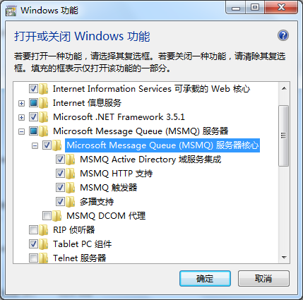
11.1.1 队列和事务
MSMQ
  MSMQ利用队列将源和目标相分离。在MSMQ中，队列可以是事务性的（不会丢失消息），也可以是非事务性的（可能会丢失消息）。对于事务性的队列，由于MSMQ的队列管理器实现了可靠的消息传输协议，因此它能确保不会在传输过程中丢失消息。
安装或重新安装MSMQ

Slide 8
11.1.2 WCF与MSMQ相关的绑定
WCF与MSMQ相关的绑定最常用的是NetMsmqBinding类，在配置文件中对应的绑定元素为<netMsmqBinding>。该绑定在传输层提供队列支持，并且为松耦合应用程序、故障隔离、负载均衡和断开连接的操作提供支持。
1．WCF和MSMQ绑定适用的场合
  松耦合应用程序
  故障隔离
  负载调节
  断开连接的操作

Slide 9
11.1.2 WCF与MSMQ相关的绑定
2．服务终结点和队列寻址
（1）MSMQ寻址
  <appSettings>
  <add key="queueName" value=".\private$\WcfMsmqServiceExamplesTransacted" />
  </appSettings>
（2）WCF中的队列寻址
  net.msmq: // <host-name> / [private/] <queue-name>

Slide 10
11.1.2 WCF与MSMQ相关的绑定
3．服务配置中需要注意的问题
  （1）配置队列名
  （2）建议一个队列对应一个终结点
  （3）在加入到域中的计算机上使用MSMQ
  （4）在加入到工作组的计算机上使用MSMQ
  （5）利用服务器资源管理器创建、删除或观察队列

Slide 11
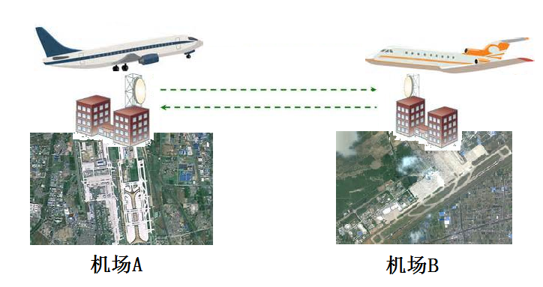
11.2 WCF和MSMQ基本用法示例
11.2.1 可靠排队通信和快速排队通信
11.2.2 双向通信
本节以A机场发送报文给B机场为例，用不同的例子分别说明发送和接收报文的过程，以及处理业务逻辑时可能会遇到的问题。

Slide 12
11.2.1 可靠排队通信和快速排队通信
1．NetMsmqBinding中的相关属性
（1）ExactlyOnce
  将ExactlyOnce设置为true时，发送的消息必须只发送到事务性队列。
  当将ExactlyOnce设置为false时，排队通道将尽量传输消息，在这种情况下，可以任意选择一个死信队列来存储无法传递或已过期的消息。
（2）Durable

Slide 13
11.2.1 可靠排队通信和快速排队通信
（2）Durable
  默认为true，表示排队通道确保MSMQ将消息永久存储在磁盘上。
  当将该属性值设置为false时，此时消息存储在可变存储区中，而且在停止并重新启动MSMQ服务时，消息将丢失。
利用队列实现消息交互的方式
  可靠排队通信
    可靠排队通信将要处理的业务包含在事务范围内来实现，不论通信时WCF服务端是否运行，这种方式都能确保客户端发送的消息能到达服务端的目标队列。
    在可靠排队通信模式下需要将ExactlyOnce属性设置为true

Slide 14
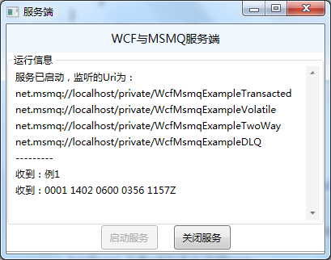
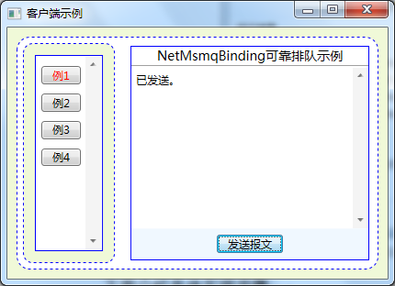
11.2.1 可靠排队通信和快速排队通信
【例11-1】演示客户端发送可靠排队消息的基本用法
（看书上步骤）

Slide 15
11.2.1 可靠排队通信和快速排队通信
利用队列实现消息交互的方式
  快速排队通信
    快速排队通信是指不通过事务将消息发送到目标计算机中的某个队列中（目标计算机内存中的队列或者磁盘中的队列）
    通过非事务性队列并将ExactlyOnce属性设置为false来实现的。
    将Durable属性设置为false，还可以选择不产生磁盘写入开销。
    在快速排队通信这种模式下，当目标队列管理器崩溃时，虽然用于存储消息的非事务性队列可能还存在，但消息本身实际上已经不存在，因为消息并不存储在磁盘中。

Slide 16
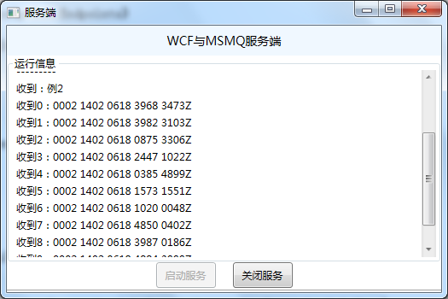
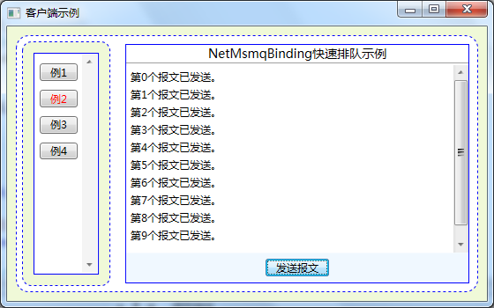
【例11-2】演示客户端发送快速排队消息的基本用法
（看书上步骤）

Slide 17
11.2.2 双向通信
将WCF和MSMQ绑定后，所有服务操作必须均为单向，原因是WCF中的默认排队绑定不支持使用队列进行双工通信。
用两个单向协定来实现双向通信思路：
  在客户端也定义和实现服务协定，这样一来，服务端就可以通过代理调用客户端提供的服务（实际上此时服务端变成了客户端，客户端变成了服务端），从而实现类似双工通信的功能。

Slide 18
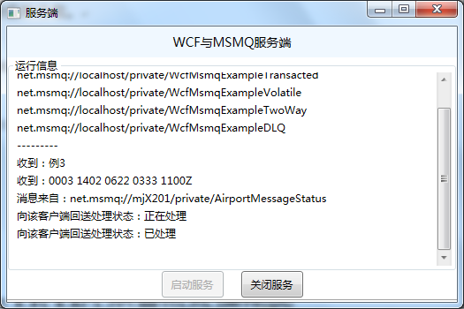
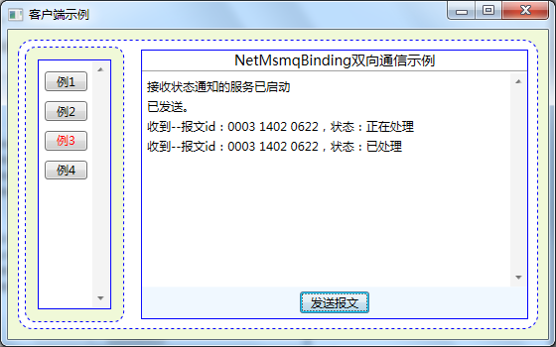
11.2.2 双向通信
【例11-3】演示利用WCF和MSMQ实现双向通信的基本用法
（看书上步骤）

Slide 19
11.3 WCF和MSMQ的高级处理功能
11.3.1 使用死信队列处理消息传输故障
11.3.2 使用病毒消息队列处理反复出现的故障
11.3.3 其他高级处理功能

Slide 20
11.3.1 使用死信队列处理消息传输故障
死信队列（Dead-Letter Queues）是用于记录传送失败排队消息的特殊队列。传送失败可能是由于网络故障、队列已删除、队列已满、身份验证失败或未能在消息生存时间(TTL)内准时传送等原因而引起的。
1．NetMsmqBinding与死信队列编程相关的属性
  （1）DeadLetterQueue
  （2）CustomDeadLetterQueue

Slide 21
11.3.1 使用死信队列处理消息传输故障
1．NetMsmqBinding与死信队列编程相关的属性
  （1）DeadLetterQueue
    None：客户端不需要死信队列。如果消息传递失败，则不会在死信队列中保留该消息的任何记录。这是当ExactlyOnce设置为false时的默认值。
    System：用系统死信队列存储死消息。MSMQ分别为事务性队列和非事务性队列都提供了一个相应的死信队列，当消息传递失败时消息将被放入相应的队列中，这是当ExactlyOnce为true时的默认值。系统死信队列由计算机上运行的所有应用程序共享。
    Custom：用CustomDeadLetterQueue属性指定的自定义死信队列存储死消息。

Slide 22
11.3.1 使用死信队列处理消息传输故障
2．什么情况下消息会放入死信队列
  （1）消息超时
    在配置文件中timeToLive设置消息生存期时间值（时:分:秒）
    <binding timeToLive="00:00:30">
  （2）消息传递失败
    除了消息在传递给接收方之前过期以外，由于其他原因引起消息传递失败时，MSMQ也会将消息放入死信队列中
  3．死信队列处理方案
  （1）不执行任何操作（不处理死信）。
  （2）读取死信队列中的消息，然后采取纠正或补偿措施。

Slide 23
11.3.1 使用死信队列处理消息传输故障
4．客户端从死信队列中读取消息
  在客户端应用程序中，从死信队列中读取消息类似于服务端WCF服务读取目标队列的过程，但存在以下不同：
  （1）客户端若要从系统的事务性死信队列中读取消息，URI
net.msmq://localhost/system$;DeadXact
  （2）客户端若要从系统的非事务性死信队列中读取消息，URI
net.msmq://localhost/system$;DeadLetter
  （3）客户端若要从自定义的死信队列中读取消息，URI
net.msmq://localhost/private/<custom-dlq-name>
其中<custom-dlq-name>是客户端自定义死信队列的名称，需要用实际的队列名替换它。

Slide 24
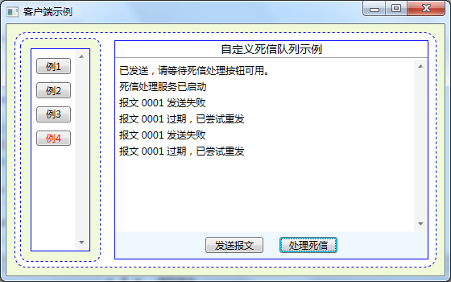
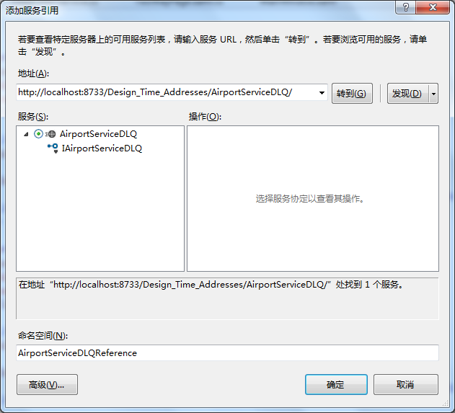
11.3.1 使用死信队列处理消息传输故障
【例11-4】演示客户端处理死信队列的基本用法
（看书上步骤）

Slide 25
11.3.2 使用病毒消息队列处理反复出现的故障
1．什么是病毒消息
  病毒消息（poison message）是指已超出向应用程序传递的最大尝试次数的消息。
  在将消息传送到目标队列后，服务在处理该消息时可能会反复出现故障。
  这些消息将移动到可以通过病毒处理应用程序读取的病毒消息队列（poison message queue）中。
2．如何处理病毒消息
  由每个可用排队绑定中的相关属性ReceiveRetryCount、MaxRetryCycles、RetryCycleDelay和ReceiveErrorHandling来配置。

Slide 26
11.3.2 使用病毒消息队列处理反复出现的故障
（1）ReceiveRetryCount
  指示将某个消息从应用程序队列传递到应用程序的最大重试次数，该值默认为5，即最多重试5次。
  如
    public static void Add(AirportMessage message)
    {
    if (!messages.ContainsKey(message.MessageId))
    {
    messages.Add(message.MessageId, message);
    }
    }

Slide 27
11.3.2 使用病毒消息队列处理反复出现的故障
    改为下面的代码：
    public static void Add(AirportMessage message)
    {
    messages.Add(message.MessageId, message);
    }
（2）MaxRetryCycles
  指示最大重试周期数。一个重试周期包括将消息从应用程序队列传送到重试子队列，在经过可配置的延迟后，从重试子队列将消息传送回应用程序队列以便重新尝试传递，该值默认为2。
  对Windows 7来说，消息尝试最多为：
    (ReceiveRetryCount + 1） ＊ （ MaxRetryCycles + 1)

Slide 28
11.3.2 使用病毒消息队列处理反复出现的故障
（3）RetryCycleDelay
  重试周期之间的时间延迟，该值默认为30分钟。MaxRetryCycles和RetryCycleDelay共同提供一个机制，用于解决周期性延迟之后的重试可修复的问题。例如，这种机制可以处理SQL Server挂起的事务提交中锁定的行集。
（4）ReceiveErrorHandling
  这是一个枚举，指示对在已尝试过最大重试次数后仍无法传递的消息所采取的操作。可能的值包括Fault（错误）、Drop（删除）、Reject（拒绝）和Move（移动）。默认选项为Fault。

Slide 29
11.3.2 使用病毒消息队列处理反复出现的故障
3．病毒消息队列编程需要注意的问题
  使用病毒消息处理功能时，请确保将ReceiveErrorHandling属性设置为适当的值。
  使用MSMQ 3.0时，最好使用Fault来避免数据丢失并移出病毒消息。使用MSMQ 4.0时，建议使用Move将出错消息移到病毒消息队列中，这样以来，病毒消息服务就可以单独处理这些消息。
  对于接收应用程序来说，整个病毒消息处理机制都是本地的。处理过程对于发送应用程序是不可见的，除非接收应用程序最终停止接收并将否定确认发送回发送方。这种情况下，该消息会移动到发送方的死信队列中。

Slide 30
11.3.3 其他高级处理功能
1．通过事务批处理提高吞吐量
  （1）事务处理批处理。事务处理批处理可确保在单个事务中能够读取多个消息。
  （2）并发。并发可增加吞吐量，但并发也会影响对共享资源的争用。
  （3）遏制。要实现最佳性能，可能需要遏制调度程序管线中的消息数。
  若要实现高吞吐量和可用性，可能还需要使用从队列中进行读取操作的WCF服务场（Services Farm）。

Slide 31
11.3.3 其他高级处理功能
2．使用传输安全保护消息
  使用NetMsmqBinding的传输安全影响着在传输队列和目标队列之间进行传输时对MSMQ消息进行保护：
    （1）对消息进行签名，以确保该消息未经篡改。
    （2）对消息进行加密，以确保无法查看或篡改该消息。此操作是可选的，但建议执行该操作。
    （3）目标队列管理器对消息发送方进行标识以确保不可否认性。
  在MSMQ中，目标队列独立于身份验证，具有一个访问控制列表（ACL），ACL的作用是检查客户端是否有权将消息发送到目标队列，同时还将检查接收应用程序是否有从目标队列接收消息的权限。

Slide 32
11.3.3 其他高级处理功能
3．使用消息安全保护消息
  传输安全用于在客户端保护目标队列的消息，而消息安全的关键概念在于客户端保护接收应用程序（服务）的消息。使用消息安全保护WCF时，MSMQ不起任何作用。
  WCF消息安全向与现有安全基础结构（如证书或Kerberos协议）集成在一起的WCF消息中添加安全标头（Security Header）。
4．以工作语义为单元排队
5．MSMQ的加密算法和哈希算法

Slide 33
第11章习题和上机练习
本章习题 ： 1 、2 、3
本章上机练习：无。

